Slide 1


ANÁLISIS, DISEÑO E IMPLEMENTACIÓN DE UN SISTEMA DE CONTROL DEL CATASTRO TURÍSTICO PARA LA EMPRESA PÚBLICA METROPOLITANA DE GESTIÓN DEL DESTINO TURÍSTICO DE LA CIUDAD DE QUITO
REALIZADO POR: Marco Roberto Salazar Cepeda
Daniel Esteban Vallejo Prieto
Notes:
Buenas noches
Queremos agradecer la presencia de nuestro Director de Carrera, Ing. Mauricio Campana, quien a la vez es nuestro codirector de tesis.
A nuestro Director de Tesis, Ing Andres de la Torre y a nuestro Profesor Informante, Ing. Cristian Bernis.
A continuación, vamos a realizar la presentación de nuestro proyecto de tesis titulado....

Slide 2



INTRODUCCIÓN
IMPLEMENTACIÓN
OBJETIVOS
RESULTADOS
METODOLOGÍA
CONCLUSIONES
HERRAMIENTAS
RECOMENDACIONES
Agenda
Notes:
Detallar brevemente el contenido de cada item

Slide 3
INTRODUCCIÓN
IMPLEMENTACIÓN
OBJETIVOS
RESULTADOS
METODOLOGÍA
CONCLUSIONES
HERRAMIENTAS
RECOMENDACIONES
Agenda

Slide 4
Introducción
La Empresa Pública Metropolitana de Gestión de Destino Turístico (EPMGDT) es la encargada de regular el desarrollo de las actividades turísticas en el Distrito Metropolitano de Quito.
Esta entidad municipal es responsable de promocionar el turismo de la ciudad de Quito a nivel nacional e internacional.
La empresa requiere de un sistema que permita administrar de manera automática y efectiva la información del catastro turístico.
Es fundamental además que la EPMGDT pueda llevar el registro de las inspecciones realizadas a los establecimientos turísticos.
Notes:
1.- Esto por cuanto la competencia para realizar dicho control le fue entregado del Ministerio de Turismo en el año 2008
2.- Para ello participa en ferias de turismo tanto dentro como fuera del pais.
3.- Ya que su presupuesto de funcionamiento depende en gran medida del rubro que pagan los establecimientos turísticos para obtener su licencia de funcionamiento. Cuando nos referimos a catastro turístico, hablamos de todos aquellos establecimientos que realizan alguna actividad catalogada como turística, como son restaurantes, hoteles, bares, etc.
4.- Esto, con el fin de garantizar la calidad de los productos ofertados por los establecimientos ya la vez velar por la seguridad y el bienestar de los turistas de la ciudad de Quito

Slide 5
En la actualidad, la empresa cuenta con un sistema obsoleto de control del catastro, el cual presenta varias falencias.
El registro la información se lo realiza de forma manual, lo que a veces ocasiona errores e inexactitud de los datos.
La elaboración de los reportes solicitados por la Dirección puede llegar a tomar entre varias horas hasta días a una persona, en las condiciones actuales.
No se cuenta con un sistema que permita llevar el control de emisiones y pagos de las tasas turísticas.
La información es fácilmente manipulable y sin seguridad.
Justificación
Notes:
1.- Entre ellas, el que el sistema actual no contempla el registro de inspecciones ni tampoco de las emisiones y pagos por licencia anual de funcionamiento de los establecimientos turísticos.
3.- Esto implica un mayor coste al tener que emplear mas recursos y tiempo de lo necesario.
4.- Lo cual como se indicó anteriormente repercute en el presupuesto anual de la entidad.
5.- Dado que no existen controles y que la información se la lleva en documentos fácilmente modificables.

Slide 6
Agilitar la tarea de quien registra la información de los establecimientos turísticos del Distrito Metropolitano.
Facilitar el control de los establecimientos que incumplen con la normativa vigente.
Reducir al mínimo el tiempo y recursos requeridos para la emisión de reportes gerenciales.
Minimizar la posibilidad de errores y llevar un log de auditoria de cambios realizados en el sistema.
Beneficios del Sistema
Notes:
1.- El registro básico de cada establecimiento se lo realiza automáticamente en línea a través de un servicio web
2.- Se puede obtener en segundos el informe de control de las inspecciones realizadas sobre los establecimientos turísticos, validando fallos comunes y con posibilidad de darle el seguimiento correspondiente.
3.- La generación de los reportes se realiza con información integra de forma automática a través del sistema, de manera consolidada o específica.
4.- De esta manera se garantiza el poder controlar los cambios de información.

Slide 7
INTRODUCCIÓN
IMPLEMENTACIÓN
OBJETIVOS
RESULTADOS
METODOLOGÍA
CONCLUSIONES
HERRAMIENTAS
RECOMENDACIONES
Agenda

Slide 8
Analizar, diseñar e implementar un Sistema de Control del Catastro Turístico para la Empresa Pública Metropolitana de Gestión de Destino Turístico de la ciudad de Quito, mediante el uso de una aplicación web, a través de la cual se podrá realizar el ingreso confiable de datos, para de esta manera facilitar el acceso a la información, el procesamiento de la misma y la obtención de reportes, garantizando la toma de decisiones gerenciales de forma oportuna.
Objetivo General

Slide 9
Conocer y entender el proceso actual sobre el control de Catastro Turístico en la Empresa Pública Metropolitana de Gestión de Destino Turístico.
Establecer los fundamentos metodológicos a emplear para el análisis, diseño y desarrollo de la aplicación.
Definir y Especificar los requerimientos para el sistema de gestión de Catastro Turístico.
Realizar el Análisis y Diseño de la aplicación en base a los requerimientos obtenidos.
Objetivos Específicos
Notes:
3. los requerimientos funcionales y no funcinales(diseño, tiempos de respuesta, facilidad de uso y plataformas)

Slide 10
Desarrollar los módulos del sistema en base a los requerimientos y diseño planteados, y realizar las pruebas correspondientes para verificar que el aplicativo cumpla con la funcionalidad definida.
Objetivos Específicos

Slide 11
INTRODUCCIÓN
IMPLEMENTACIÓN
OBJETIVOS
RESULTADOS
METODOLOGÍA
CONCLUSIONES
HERRAMIENTAS
RECOMENDACIONES
Agenda

Slide 12
Las metodologías para el desarrollo de software se pueden clasificar en dos grupos importantes:
  Metodologías Tradicionales (Ej. RUP, MSF y CMMI).
  Metodologías Ágiles o Ligeras (Ej. XP, Scrum, MSF Agile, AUP y Crystal Clear).
Al realizar una evaluación entre RUP (Proceso Unificado de Rational) y XP (Programación Extrema), para el presente proyecto, se determinó que RUP se acoplaba de mejor manera por las siguientes razones:
  Basado en normas y estándares.
  Posee un mayor control de la calidad.
  Permite el uso de Herramientas CASE.
Metodología
Notes:
1.- Metodologías Tradicionales, poseen una orientación al control de los procesos, el establecimiento riguroso de las actividades a desarrollar, así como de las herramientas a utilizar y notaciones que se usarán. Entre las principales metodologías tradicionales existen RUP y MSF.
Metodologías Ligeras o Agiles, orientación principal es la interacción con el cliente y el desarrollo incremental del software, elaborando versiones parcialmente funcionales del sistema en intervalos cortos de tiempo, para que al cliente pueda evaluarlos y sugerir cambios en el producto según se va desarrollando. Entre las más destacadas se pueden mencionar a XP y Scrum
2.- Se realizó una evaluación de las posibles metodologías de desarrollo software a utilizar basándose en los siguientes criterios: Adaptación a la naturaleza del software a desarrollar, Adaptación a la tecnología para la cual se desarrollará el software, Basado en normas y estándares prestablecidos, Comunicación entre los integrantes del grupo de trabajo y con el cliente, Control de la calidad del producto y los entregables, Permite el uso de Herramientas CASE y Nivel de conocimiento de los desarrolladores de la metodología.

Slide 13
RUP es una metodología que contempla una serie de actividades y pasos para convertir los requisitos del usuario en un sistema de software. RUP se descompone en cuatro fases secuenciales (Inicio, Elaboración, Construcción y Transición)
Esta metodología de desarrollo de software además de ser iterativa e incremental, está centrada en modelos que permiten describir el problema de forma natural.
Metodología
Notes:
1.- El ciclo de vida del software del RUP se descompone en cuatro fases secuenciales (Inicio, Elaboración, Construcción y Transición)
2.- Al mencionar que es iterativa e incremental se quiere indicar como muestra la grafica de EJEMPLO, que al inicio, el mayor esfuerzo se concentra en las fases de definicion de requerimientos analisis y diseño, sin embargo si se toman ciertas consideraciones futuras de implementación y pruebas. En la siguiente iteración y de acuerdo al avance del proyecto, el esfuerzo se reduce en la ingenieria del negocio, concentrandose especialmente en el analisis y diseño y dando un poco más de importancia a la definicion del esquema de pruebas y despliegue y en la siguiente iteracion, el mayor esfucerzo se concentra en las pruebas e implantación.

Slide 14
UML (Lenguaje de Modelamiento Unificado) es una herramienta muy importante de RUP, la cual incluye una notación gráfica muy comprensiva, que permite representar en mayor o menor medida todas las fases de un proyecto de software.
Metodología
Notes:
1.- Permite diagramar o graficar desde el análisis con los casos de uso, el diseño con los diagramas de clases hasta la implementación y configuración con los diagramas de despliegue.

Slide 15
Ingreso al sistema
D. Caso de Uso

Slide 16
Ingreso al sistema
D. Secuencia

Slide 17
Ingreso al sistema
D. Colaboración

Slide 18
Catastros QT
D. Componentes

Slide 19
CatastrosQT
D. Despliegue

Slide 20
INTRODUCCIÓN
IMPLEMENTACIÓN
OBJETIVOS
RESULTADOS
METODOLOGÍA
CONCLUSIONES
HERRAMIENTAS
RECOMENDACIONES
Agenda

Slide 21
LENGUAJE DE PROGRAMACIÓN
COMPARATIVO: Visual Studio .NET (C#) – ECLIPSE (Java)
Facilidad de Interacción c­on Servicios Web
Facilidad de Interacción con Aplicaciones Distribuidas
Conocimiento previo de los desarrolladores
Soporte
La empresa poseía, con anterioridad al desarrollo de este proyecto, la licencia de uso para la herramienta Visual Studio .NET 2005.
Herramientas

Slide 22
LENGUAJE DE PROGRAMACIÓN
Visual Studio .NET (C#)
Lenguaje de programación orientado a objetos
Sintaxis se asemeja a C++ y Java
Gestión automática de liberación de memoria, solucionando problemas comunes de programación que existen en C o C++.
Posee una librería de clases muy completa, la que nos permitirá disminuir en un gran porcentaje los tiempos de desarrollo.
Herramientas
Notes:
3. Garabage collector

Slide 23
MOTOR DE BASE DE DATOS
COMPARATIVO: Microsoft SQL Server 2005 – Oracle 10g
Almacenamiento de Imágenes
Backup / Recovery
Conocimiento previo de los desarrolladores
Soporte
La empresa poseía, con anterioridad al desarrollo de este proyecto, la licencia de uso para la herramienta Microsoft SQL Server 2005.
Herramientas

Slide 24
MOTOR DE BASE DE DATOS
Microsoft SQL Server 2005
Sistema para la gestión de base de datos basado en el modelo relacional.
Sus lenguajes de consulta son T-SQL y ANSI SQL.
Características de escalabilidad, disponibilidad y seguridad, las necesarias para manejar los componentes de almacenamiento de sitios Web de gran tamaño.
Herramientas
Notes:
ANSI SQL. Estandar del lenguaje SQL, para todos los motores de bases de datos
T – SQL. Extensión del lenguaje SQL, propiedad de microsoft y sybase, de esta forma vuelve mas poderoso a SQL, agrega características de transaccionalidad como delete, update. Para control de flujos utiliza BEGIN, END, BREAK, CONTINUE, GOTO, IF, ELSE, RETURN, WAITFOR, WHILE. DECLARE declaracion de variables locales, SET para proveerles un valor.

Slide 25
INTRODUCCIÓN
IMPLEMENTACIÓN
OBJETIVOS
RESULTADOS
METODOLOGÍA
CONCLUSIONES
HERRAMIENTAS
RECOMENDACIONES
Agenda

Slide 26
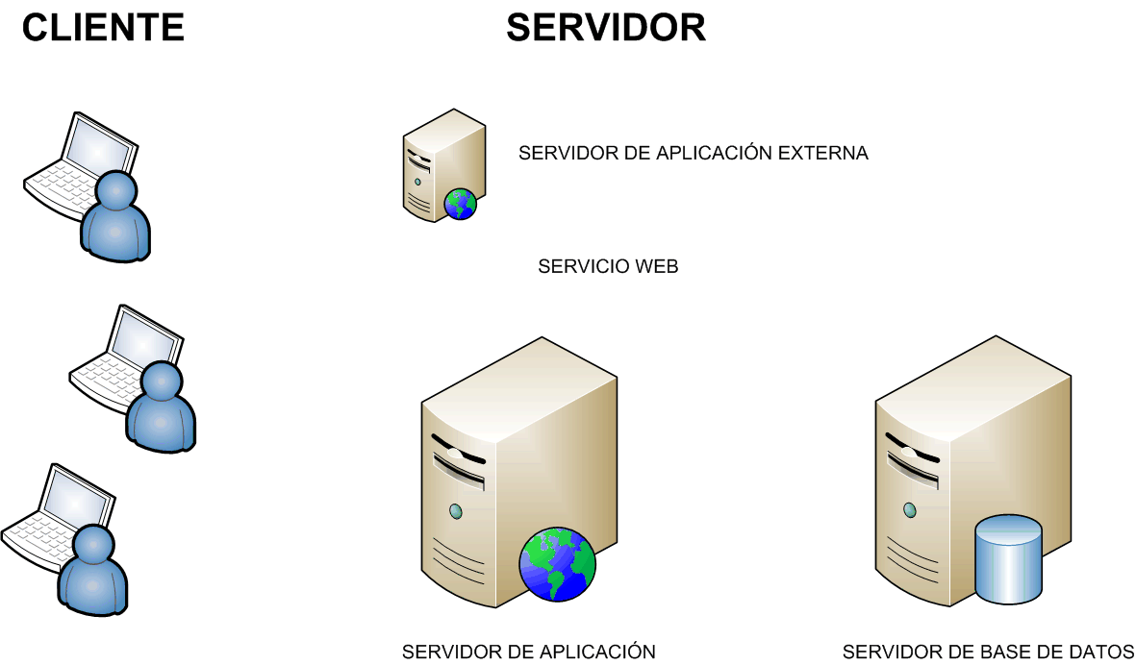
Implementación

Slide 27
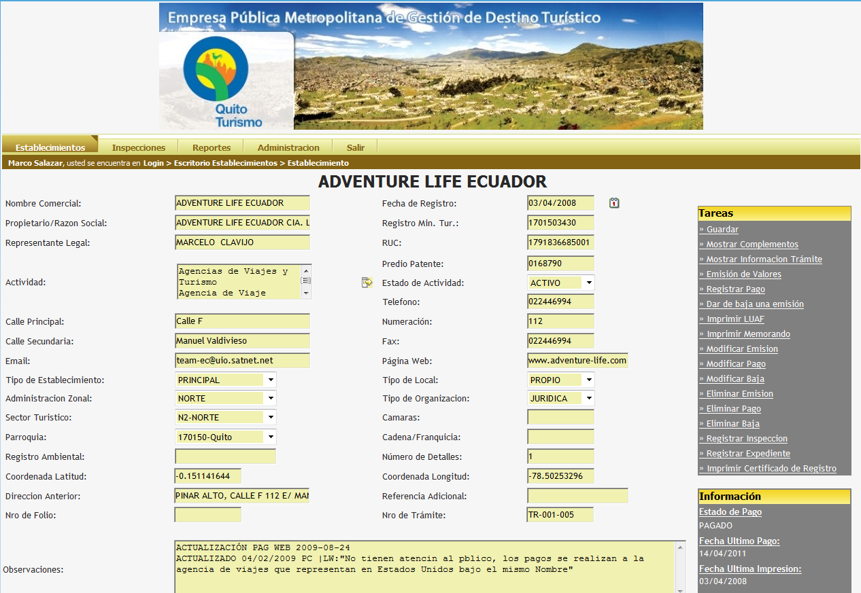
Sistema Catastros QT

Slide 28
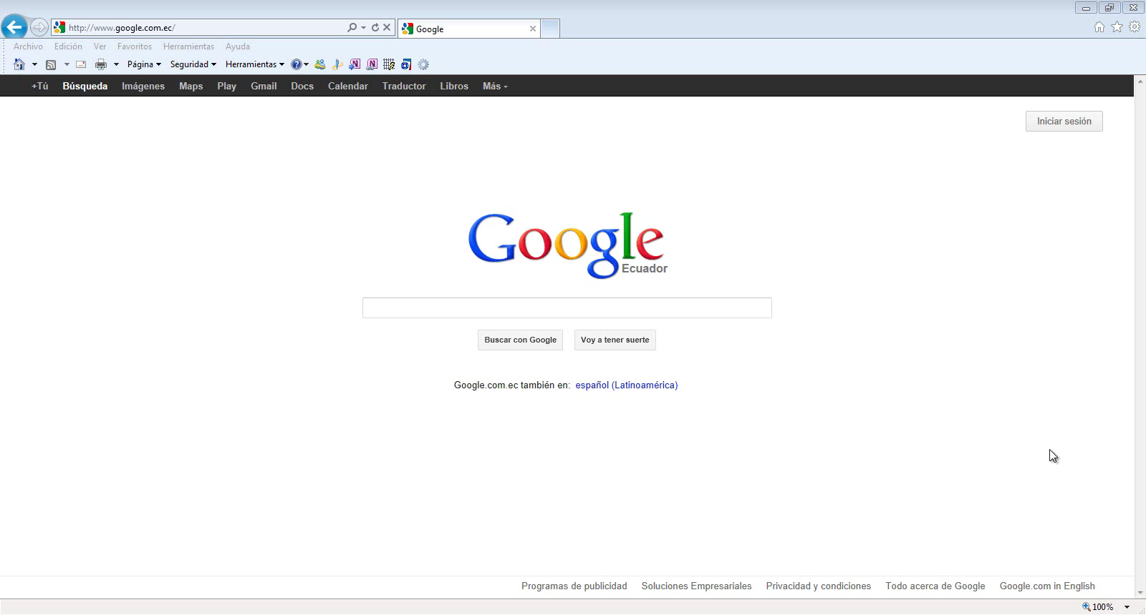

Slide 29
INTRODUCCIÓN
IMPLEMENTACIÓN
OBJETIVOS
RESULTADOS
METODOLOGÍA
CONCLUSIONES
HERRAMIENTAS
RECOMENDACIONES
Agenda

Slide 30


Resultados
Notes:
Se seleccionaron las transacciones mas importantes, de estas se realizó un comparativo del proceso actual versus el anterior en una muestra de una hora.
Ingresar Trámite. En una hora antes se realizaba un estimado de 6 trxs, ahora en una hora se están realizando en promedio 30 trxs.
Realizar Inspección. En una hora antes se realizaba un estimado de 12 trxs, ahora en una hora se están realizando en promedio 35 trxs.
Reportes General E. En una hora antes se realizaba un estimado de 2 trxs, ahora en una hora se están realizando en promedio 31 trxs.
Es importante señalar, que el nùmero alcanzado de trxs por el nuevo sistema en el lapso de una hora no es un limitante para el sistema, son las transacciones que en promedio generan los usuarios.

Slide 31
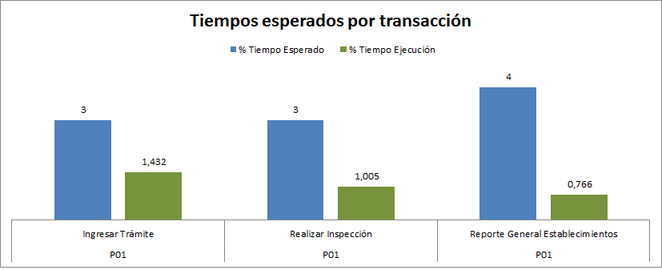
Resultados
Cantidad Usuarios Simulados: 10
Transaccionalidad: Concurrente
Notes:
En esta prueba se validan los tiempos de respuesta por transacción
Actualmente 5 usuarios son los que utilizan el sistema, se realizó una proyección de crecimiento estimada y se realizaron las pruebas con 10 usuarios concurrentes por el lapso de una hora.
En promedio para Ingresar Trámite se espera que sean 3 segundos el tiempo de respuesta aceptable.
En promedio para Realizar Inspección se espera que sean 3 segundos el tiempo de respuesta aceptable.
En promedio para Reporte General E. se espera que sean 4 segundos el tiempo de respuesta aceptable.
Los tiempos de respuesta obtenidos son mucho menores a los esperados.

Slide 32
INTRODUCCIÓN
IMPLEMENTACIÓN
OBJETIVOS
RESULTADOS
METODOLOGÍA
CONCLUSIONES
HERRAMIENTAS
RECOMENDACIONES
Agenda

Slide 33
Conclusiones
El Sistema de Control del Catastro Turístico remplaza procesos manuales que actualmente son obsoletos, con una administración centralizada y organizada, que dará mayor seguridad y consistencia a la información.
La especificación de requerimientos fue un proceso fundamental en el inicio del proyecto, en este participaron usuarios expertos y desarrolladores.
El uso de la metodología RUP, permitió la definición clara y precisa de los requisitos funcionales y optimizó el desarrollo del software.
Notes:
2. De esta manera se garantizó que el sistema cumpla con las necesidades de los usuarios finales.
3. ya que los diagramas relacionados permitieron a los programadores entender de mejor manera las necesidades de los usuarios.

Slide 34
Conclusiones
En el diseño del aplicativo Catastros QT, se estableció que debía ser un aplicativo Web, de esta forma se garantizan un sin numero de beneficios.
Desarrollar la solución de software con una activa participación de todos los involucrados; y, en especial de los usuarios, hace que estos se sientan parte del éxito del proyecto.
Notes:
De esta forma se agregó los siguientes beneficios a la institución: Simplicidad de Acceso desde cualquier parte del mundo, Mantener la Información centralizada y actualizada, Facilidad de actualización del aplicativo pues no requiere instalarse en cada equipo, Gran escalabilidad del mismo.
lo cual reduce en gran medida el miedo a lo nuevo y evita el rechazo del sistema.

Slide 35
INTRODUCCIÓN
IMPLEMENTACIÓN
OBJETIVOS
RESULTADOS
METODOLOGÍA
CONCLUSIONES
HERRAMIENTAS
RECOMENDACIONES
Agenda

Slide 36
Recomendaciones
Se recomienda hacer uso de las metodologías de desarrollo más destacadas y que mejor se ajusten a las necesidades del aplicativo, esto servirá a los desarrolladores al momento de realizar modificaciones o nuevas implementaciones en el sistema.
Se sugiere implementar modelos de validación de seguridad en conjunto con el equipo de desarrollo del sistema externo LUAE-BPM para garantizar la seguridad de la información.
Se recomienda que el usuario Administrador del sistema sea una persona con alto grado de conocimiento de informática.
Notes:
1.- Al momento de implementar o realizar el desarrollo de un sistema, se debe incluir estándares de calidad en el diseño y en el desarrollo de software para que su arquitectura sea entendible y su código fuente legible, esto servirá a los desarrolladores al momento de realizar nuevas implementaciones en el sistema.
2.- Dado que ambos sistemas comparten información, y al usarse servicios web, estos son vulnerables a ataques de personas no autorizadas. Por lo que además de los controles de firewall actuales, se podrian utilizar esquemas adicionales de seguridad como son verificación de dirección IP de invocación o encriptación de los datos. Así como será el encargado de realizar respaldos constantes de la información.
3.- Esto debido a que dicho usuario estará a cargo de la creación de nuevos usuarios, asignación de perfiles y demás parametrizaciones que se requieran.

